Slide 1
Subset Sum &
Partition Problem
146
Knapsack versi boolean: bisa atau tidak bisa dibentuk
Competitive Programming · Day 146

Slide 2
00
Sebelum Mulai
Materi ini tentang apa, dan kapan ia dipakai

Slide 3
Materi Ini Tentang Apa
Subset sum menanyakan apakah sebagian bilangan bisa dijumlahkan menjadi nilai tertentu. Ia adalah knapsack yang jawabannya hanya benar atau salah.
Knapsack dengan nilai boolean
dp[w] berarti "apakah jumlah w bisa dibentuk". Karena hanya benar atau salah, operasinya OR, bukan max.
Partition adalah kasus khususnya
Membagi menjadi dua bagian dengan jumlah sama berarti mencari subset dengan jumlah setengah total. Bila totalnya ganjil, jawabannya langsung tidak mungkin.
Bisa dipercepat dengan bitset
Karena nilainya boolean, seluruh tabel bisa disimpan dalam bitset dan seluruh transisi menjadi satu operasi geser. Kecepatannya naik sekitar 64 kali lipat.
Varian meminimalkan selisih
Bila jumlah persis tidak bisa dicapai, cari jumlah yang paling dekat dengan setengah total. Tabelnya sama, hanya cara membaca hasilnya berbeda.

Slide 4
Kapan Dipakai, Kapan Tidak
Kenali dari kata "bagi menjadi dua", "apakah bisa mencapai tepat", atau "selisih sekecil mungkin".
PAKAI KETIKA
JANGAN PAKAI KETIKA
v
Menanyakan apakah suatu jumlah bisa dibentuk dari sebagian bilangan
x
Total jumlahnya sangat besar sehingga tabelnya tidak muat
v
Membagi sekumpulan bilangan menjadi dua bagian yang sedekat mungkin
x
Jumlah bagian yang diminta lebih dari dua dan bilangannya banyak — masalahnya jauh lebih sulit
v
Total jumlahnya cukup kecil untuk dijadikan indeks tabel
x
Yang ditanya nilai maksimum, bukan bisa atau tidak — pakai knapsack biasa
v
Perlu percepatan besar — nilai boolean sangat cocok untuk bitset
Pemeriksaan gratis di awal: bila total seluruh bilangan ganjil, pembagian menjadi dua bagian sama besar mustahil. Jawab langsung tanpa DP.

Slide 5
Posisi Materi Ini
Materi ini tidak berdiri sendiri. Di kiri adalah yang sebaiknya sudah kamu kuasai, di kanan adalah yang terbuka setelah materi ini selesai.
PRASYARAT
SETELAH INI
0-1 Knapsack (Day 145)
Bounded knapsack
MATERI INI
Subset Sum &
Partition Problem
Bitmask (Day 60)
DP dengan bitset (Day 164)
Knapsack bernilai boolean, dan percepatannya dengan bitset.
Meet in the middle
Subset sum adalah pintu masuk paling alami ke optimasi bitset, yang dibahas tuntas pada Day 164.

Slide 6
Agenda
01 Rumusan Subset Sum
05 Partition Problem
02 Simulasi Pengisian Tabel
06 Contoh Soal & Pembahasan
03 Trik Bitset
07 Batas Praktis
04 Cara Kerja dp |= dp << x
08 Kesalahan Umum

Slide 7
01
Rumusan Subset Sum
Bisakah sejumlah elemen dipilih agar totalnya tepat S?

Slide 8
Menyusun Solusinya
Strukturnya persis 0/1 knapsack, hanya nilainya boolean.
State
dp[s] = true bila jumlah s dapat dibentuk dari elemen-elemen yang sudah diproses.
Transisi
Untuk setiap elemen x, jumlah s bisa dibentuk bila s − x sudah bisa dibentuk sebelum x dimasukkan.
Base case
dp[0] = true. Jumlah nol selalu tercapai, yaitu dengan tidak memilih apa pun.
Urutan evaluasi
Loop kapasitas MUNDUR, sama seperti 0/1 knapsack, agar setiap elemen hanya terpakai satu kali.
Kompleksitas
O(n · S). Untuk n = 100 dan S = 100.000, itu 10^7 — aman. Untuk S yang jauh lebih besar, pakai bitset.

Slide 9
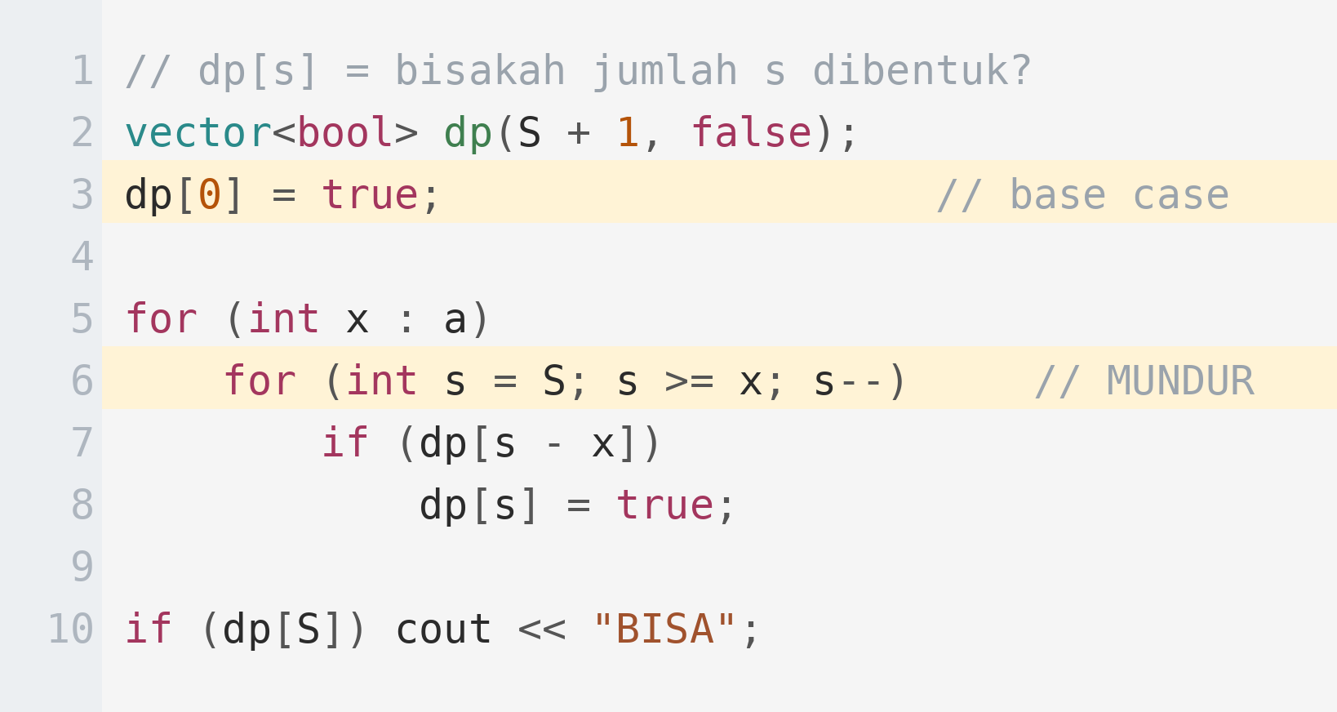
Subset Sum Dasar
Perhatikan arah loop: mundur, persis seperti 0/1 knapsack.

Slide 10
02
Simulasi Pengisian Tabel
a = {2, 3, 5}, S = 8 — satu elemen per langkah

Slide 11
Langkah 1 — Base Case
Sebelum satu elemen pun diproses, hanya jumlah nol yang bisa dicapai.
1 / 4
T
F
F
F
F
F
F
F
F
dp
i=0
i=1
i=2
i=3
i=4
i=5
i=6
i=7
i=8
dp[0] = true sisanya false
T berarti true (bisa dibentuk), F berarti false. Jumlah yang bisa dibentuk: { 0 }.

Slide 12
Langkah 2 — Memasukkan Elemen 2
Setiap jumlah yang tadinya bisa dibentuk, kini bisa digeser sejauh 2.
2 / 4
T
F
T
F
F
F
F
F
F
dp
i=0
i=1
i=2
i=3
i=4
i=5
i=6
i=7
i=8
dp[2] = dp[2 - 2] = dp[0] = true
Jumlah yang bisa dibentuk: { 0, 2 }.

Slide 13
Langkah 3 — Memasukkan Elemen 3
Dua jumlah baru muncul sekaligus: 0+3 dan 2+3.
3 / 4
T
F
T
T
F
T
F
F
F
dp
i=0
i=1
i=2
i=3
i=4
i=5
i=6
i=7
i=8
dp[5] = dp[5 - 3] = dp[2] = true
Jumlah yang bisa dibentuk: { 0, 2, 3, 5 }. Karena loopnya mundur, elemen 3 tidak mungkin terpakai dua kali.

Slide 14
Langkah 4 — Memasukkan Elemen 5
Tabel selesai. Tinggal membaca sel yang ditanyakan.
4 / 4
T
F
T
T
F
T
F
T
T
dp
i=0
i=1
i=2
i=3
i=4
i=5
i=6
i=7
i=8
dp[8] = dp[8 - 5] = dp[3] = true -> 8 = 3 + 5
Jumlah yang bisa dibentuk: { 0, 2, 3, 5, 7, 8 }. Perhatikan 1, 4, dan 6 tetap mustahil.

Slide 15
03
Trik Bitset
Satu baris yang mempercepat 64 kali

Slide 16
Cara Kerja dp |= dp << x
Menggeser seluruh kemungkinan sebesar x, lalu menggabungkannya dengan kemungkinan lama.
s=0
s=1
s=2
s=3
s=4
s=5
s=6
s=7
s=8
awal: dp[0] = 1
1
0
0
0
0
0
0
0
0
setelah x = 2
1
0
1
0
0
0
0
0
0
setelah x = 3
1
0
1
1
0
1
0
0
0
setelah x = 5
1
0
1
1
0
1
0
1
1
dp |= dp << x; satu baris ini memproses 64 kemungkinan sekaligus → O(n · S / 64)

Slide 17
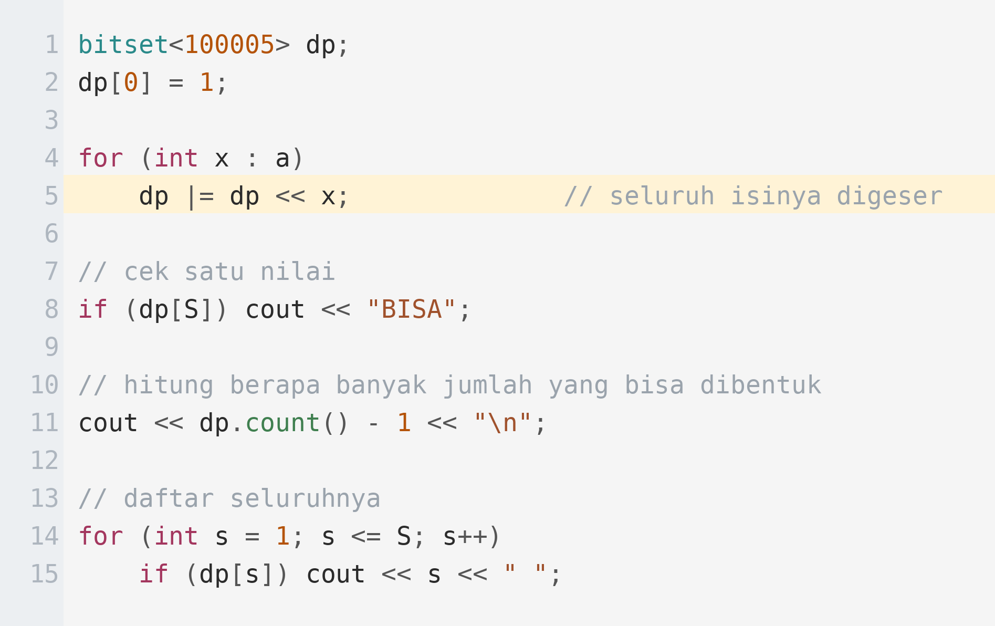
Kenapa Bisa Secepat Itu
Prosesor bekerja pada word 64 bit. Satu operasi bitset menangani 64 kemungkinan sekaligus.
Versi vector<bool> memeriksa satu jumlah per iterasi, sehingga butuh n × S operasi.
Versi bitset menggeser dan meng-OR seluruh array dalam satuan word, sehingga butuh n × S / 64 operasi.
Keterbatasannya: kita hanya tahu bisa atau tidak — bukan berapa elemen yang dipakai, apalagi elemen yang mana.
Ukuran bitset harus konstanta saat kompilasi
Tidak bisa dipakai untuk rekonstruksi
dp.count() langsung memberi banyaknya jumlah yang bisa dibentuk

Slide 18
04
Partition Problem
Membagi array menjadi dua kelompok seimbang

Slide 19
Empat Langkah
Bagi array menjadi dua bagian dengan selisih total sekecil mungkin.
1. Hitung total
Bila satu kelompok bernilai s, kelompok satunya otomatis bernilai total − s. Selisihnya adalah total − 2s.
2. Cari semua s yang mungkin
Jalankan subset sum sampai batas total / 2. Setiap nilai true adalah kandidat.
3. Pilih s terbesar yang ≤ total / 2
Semakin dekat s ke setengah total, semakin kecil selisih kedua kelompok.
4. Periksa partisi sempurna
Bila total genap dan dp[total/2] bernilai true, selisihnya nol. Inilah yang ditanya soal “Partition Equal Subset Sum”.

Slide 20
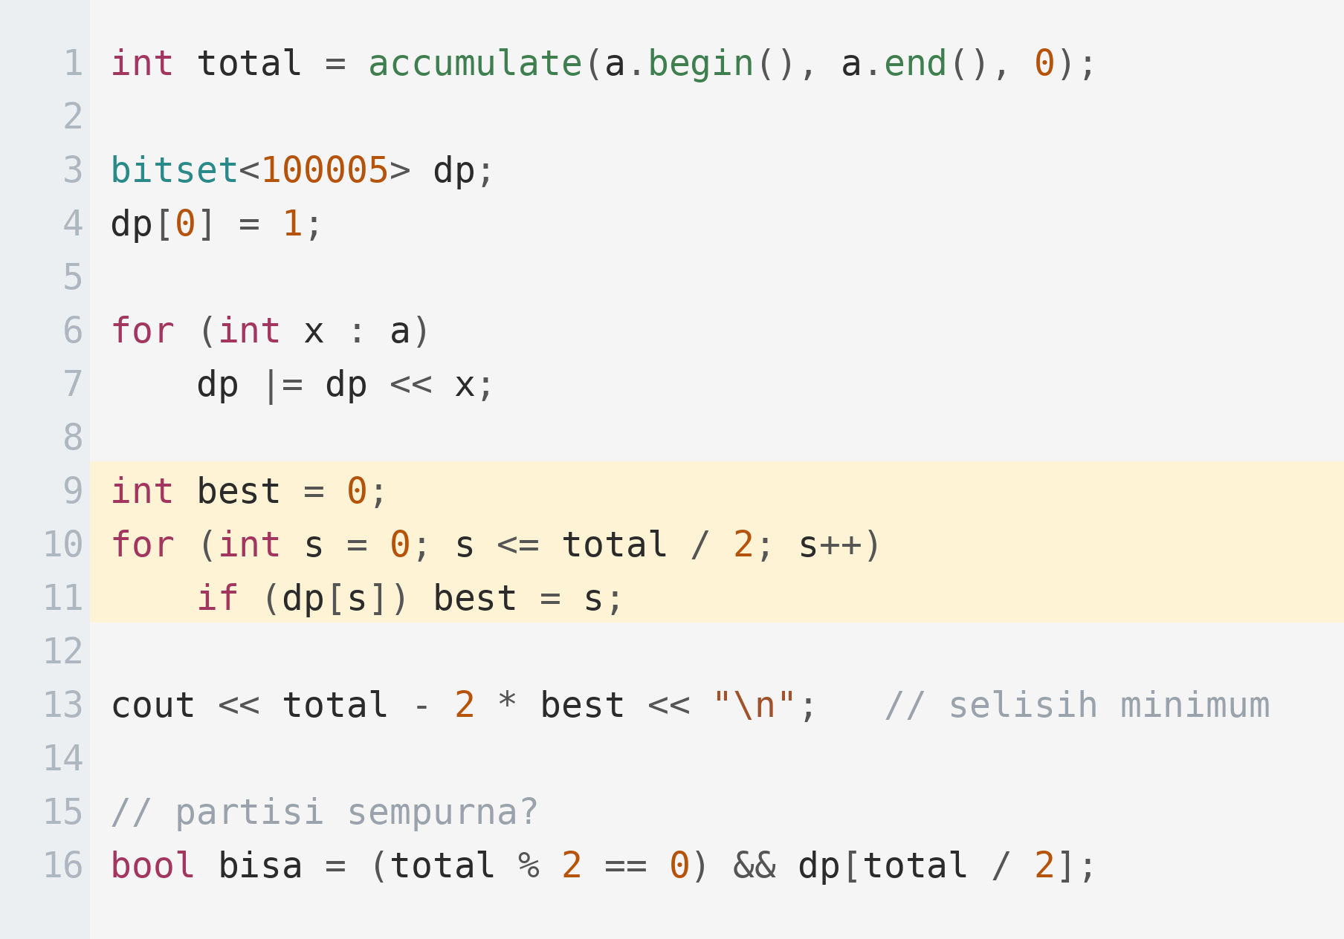
Kode Partition
Cukup periksa sampai setengah total, karena kedua kelompok simetris.

Slide 21
05
Contoh Soal
Partition Equal Subset Sum

Slide 22
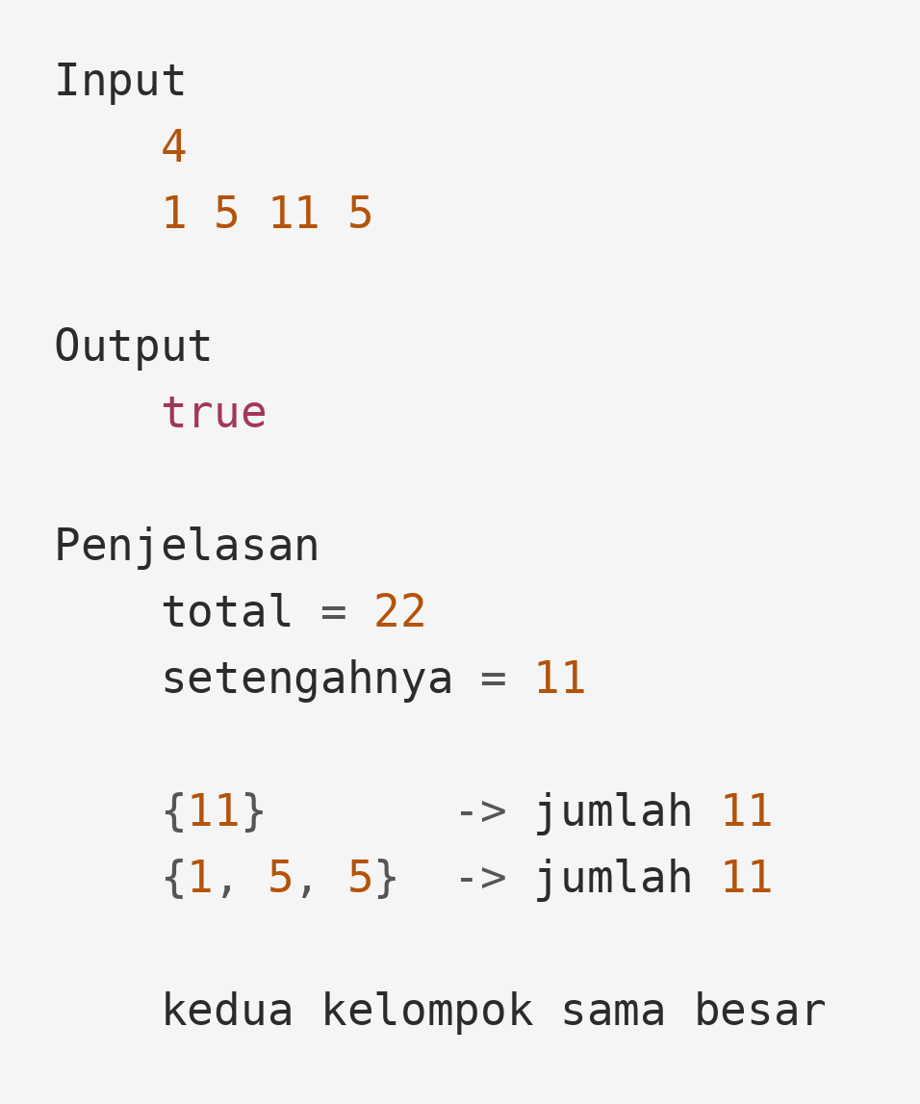
Contoh Soal — Partition Equal Subset Sum
SOAL
Membagi Array Menjadi Dua Sama Besar
Diberikan array bilangan bulat positif. Tentukan apakah array tersebut dapat dibagi menjadi dua kelompok yang jumlahnya sama besar.
Setiap elemen harus masuk ke tepat satu kelompok.
1 ≤ n ≤ 200
1 ≤ a[i] ≤ 100
Total maksimum 20.000

Slide 23
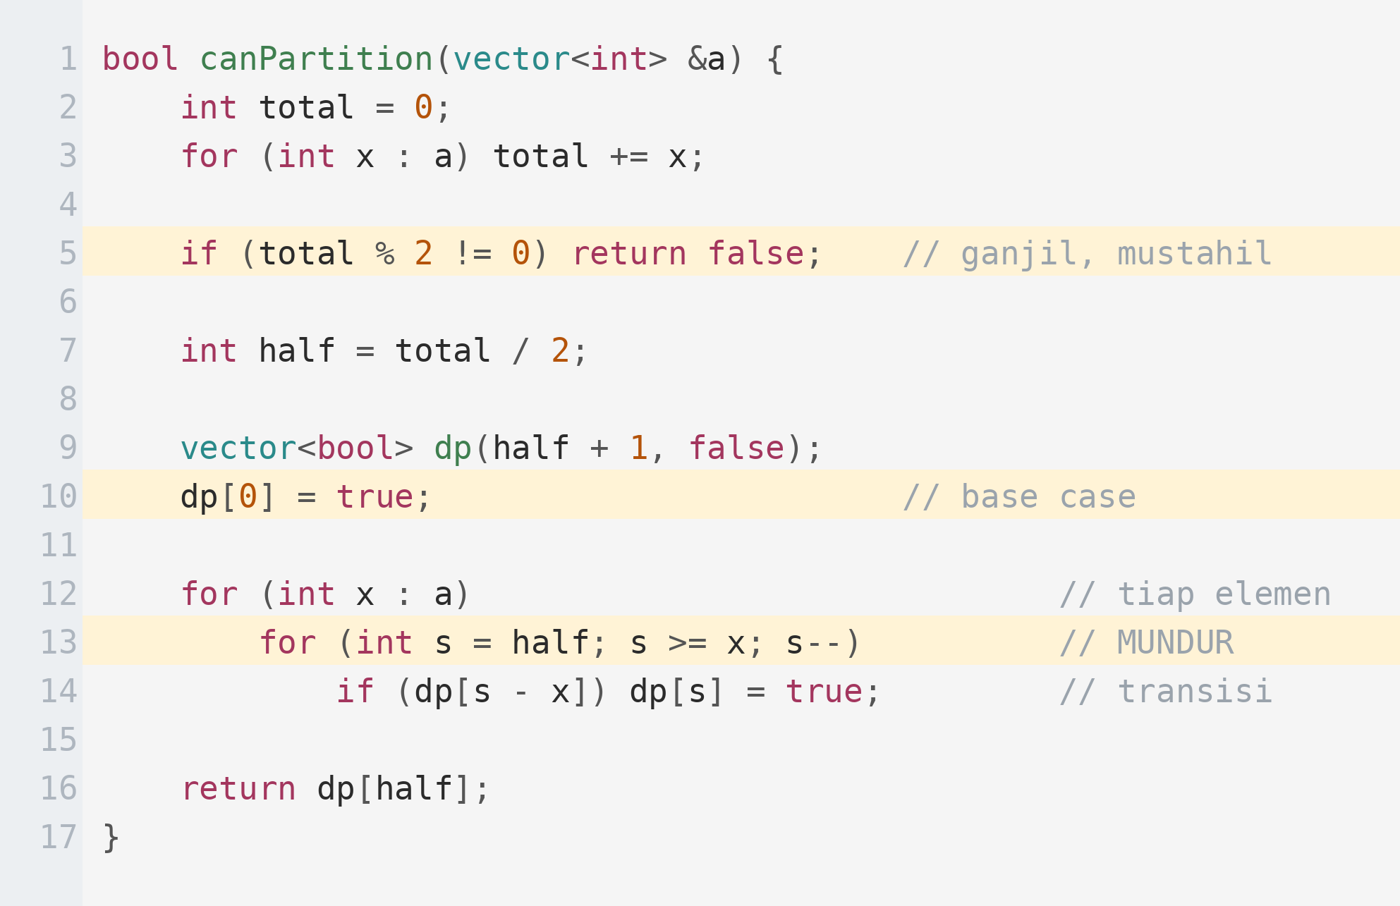
Pembahasan
Kuncinya: pertanyaan “bagi dua sama besar” setara dengan “bisakah membentuk subset bernilai total/2”.
1
Total ganjil langsung mustahil dibagi dua sama besar — cek ini lebih dulu agar hemat waktu.
2
Target menjadi setengah total. Kalau subset senilai itu ada, sisanya otomatis bernilai sama.
3
Base case dp[0] = true: jumlah nol selalu bisa dicapai.
4
Loop kapasitas MUNDUR, karena setiap elemen hanya boleh dipakai satu kali.
5
Kompleksitas O(n × total/2) = 200 × 10.000 = 2 × 10^6 — sangat aman. Dengan bitset bisa jauh lebih cepat lagi.

Slide 24
Memilih Pendekatan
Bergantung pada ukuran n dan besarnya total.
Ukuran | Pendekatan | Catatan
n ≤ 20 | Enumerasi bitmask 2^n | Cocok bila nilainya sangat besar
n ≤ 40 | Meet in the middle | 2^(n/2) lalu binary search
n × S ≤ 10^8 | DP boolean biasa | Paling sederhana ditulis
n × S ≤ 10^10 | Bitset | Dibagi 64, sering menyelamatkan dari TLE

Slide 25
Kesalahan Umum
Lima jebakan yang paling sering menjatuhkan solusi yang sebenarnya sudah hampir benar.
Arah loop terbalik
Loop maju membuat satu elemen terpakai berkali-kali, sehingga jawabannya menjadi unbounded. Untuk subset, wajib mundur. Versi bitset otomatis benar karena bekerja pada salinan.
Ukuran bitset salah
Ukurannya harus konstanta saat kompilasi dan lebih besar dari total maksimum. Saat menjumlahkan total, gunakan long long agar tidak overflow.
Nilai nol atau negatif
Elemen bernilai nol tidak mengubah jumlah, tetapi menambah banyaknya cara. Nilai negatif perlu offset agar indeks tidak negatif.
Lupa cek total ganjil
Pada soal partisi sempurna, total ganjil pasti mustahil. Melewatkan cek ini membuat program tetap benar, tetapi membuang waktu.

Slide 26
Latihan Mandiri
Kerjakan berurutan dari yang paling mudah. Untuk setiap soal, tulis dulu empat langkahnya di kertas sebelum mengetik.
CSES: Money Sums, Two Sets
LeetCode: Partition Equal Subset Sum, Last Stone Weight II, Target Sum, Ones and Zeroes
Bandingkan waktu jalan vector<bool> dan bitset untuk n = 100, S = 100.000
Variasi: bagi menjadi dua kelompok dengan JUMLAH ELEMEN sama — tambah satu dimensi
Cetak salah satu subset yang membentuk jumlah target (butuh versi non-bitset)

Slide 27
Ringkasan
Empat hal yang harus melekat sebelum lanjut ke materi berikutnya.
Subset sum = knapsack boolean
Struktur kodenya identik, hanya nilainya true/false. Loop tetap MUNDUR.
Partisi seimbang
Cari jumlah yang paling dekat dengan total / 2. Selisih minimum = total − 2s.
Bitset mempercepat 64x
dp |= dp << x. Pakai bila S besar dan tidak butuh rekonstruksi.
Berikutnya — Day 147
Bounded knapsack: barang tersedia terbatas, dan trik dekomposisi biner.

